Slide 1


運動傷害與急救
下肢常見運動傷害之
認識、預防與處理
(大腿、髖關節與骨盆)
國立體育大學
運動保健學系
陳雅琳

Slide 2
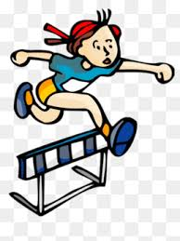
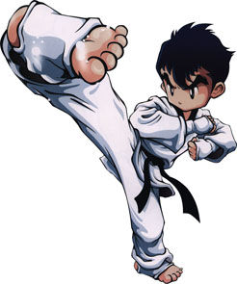
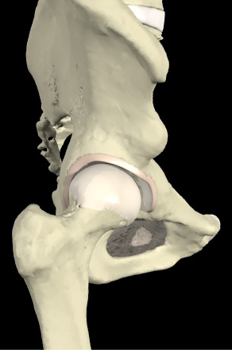
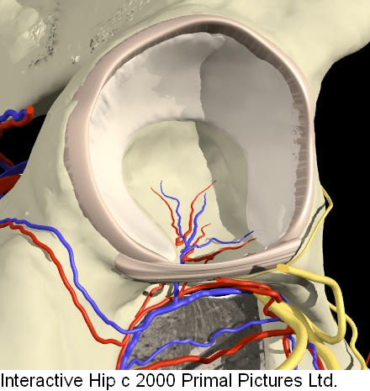

髖關節
球窩關節、髖臼盂唇、韌帶
結構穩定
多平面、大範圍活動

Slide 3
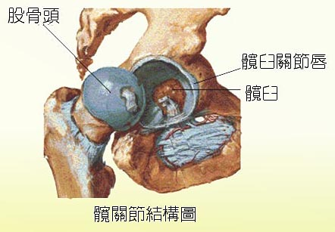
髖臼盂唇破裂
常因運動創傷引起撕裂或磨損
股骨頭不斷地重複回轉的動作，或者是由嚴重強大的外力所造成的傷害。
過度的屈曲、伸展、和極限的外展都是可能發生傷害的機轉。

Slide 4
髖臼盂唇破裂的症狀
早期只有輕度的屈伸髖痛；常被忽略為關節炎或肌肉拉傷。
有運動創傷史，表現屈髖或某一體位時腹股溝區疼痛，症狀並非持續存在，有時僅持續數秒。
若是撕裂嚴重，關節唇脫出甚至卡在關節間隙時，患者常常出現絞鎖及彈響症狀，
  伴有極度屈髖內旋、內收姿勢的伸髖痛
  或極度屈髖外旋、外展位伸髖痛。

Slide 5
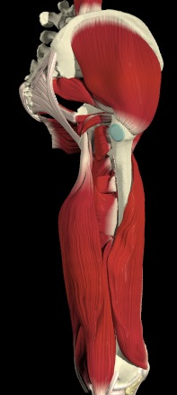
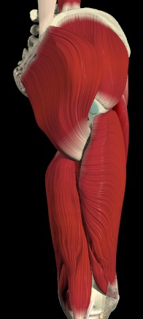
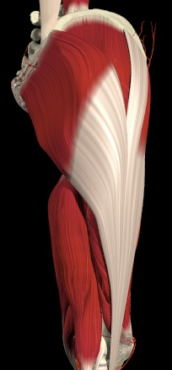
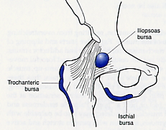
髖關節周圍的滑囊－緩衝、減少摩擦
髂腰滑囊
位於髂腰肌和關節囊之間
深轉子滑囊
位於大轉子與臀大肌、髂脛束之接點

Slide 6
大轉子滑囊炎
大轉子和髂脛束之間滑囊的擠壓/摩擦
跑者較多（女性％高，骨盆較寬，Q角較大）
地面影響（路跑者、場地小者）----地面傾斜
在大轉子後方會有刺、燒灼感
抵抗外展動作時，疼痛加劇！

Slide 7
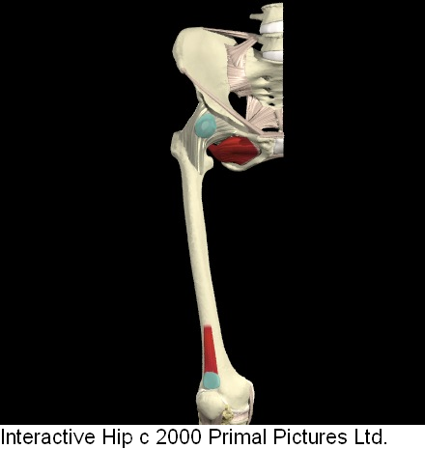
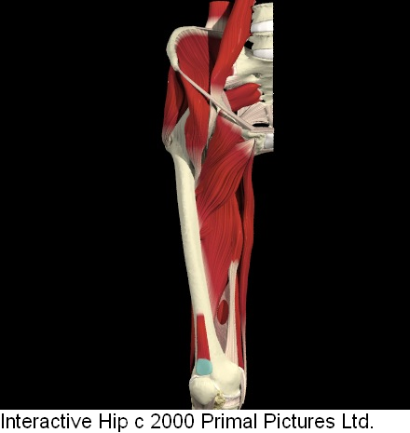
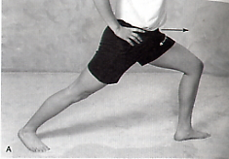
髂腰肌滑囊炎（Iliopsoas bursitis）
可能來自髂腰肌反覆地壓迫滑囊或小轉子
急性疼痛時，應減少活動
疼痛改善時，應加強髖關節
活動度與肌力
若未改善-應即就醫診治
（股骨頭疲勞性骨折的可能性）

Slide 8
舞者或跨欄運動員可能會有慢性滑囊炎
而發展成彈響髖症候群
髂脛束緊繃
突然施加負荷在髖關節(如落地、踩空)
較多髖關節的屈曲、外展、外旋
→髖關節做某些特定動作(過多的外展、外旋)時
會有彈響聲（聽或感覺）
處理：NSAIDs、伸展！
若會痛或感覺不穩定→就醫診治！

Slide 9
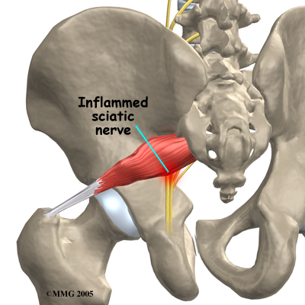
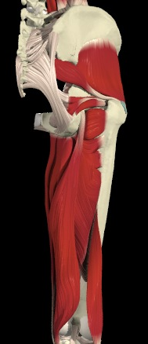
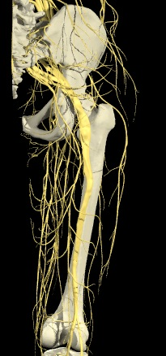
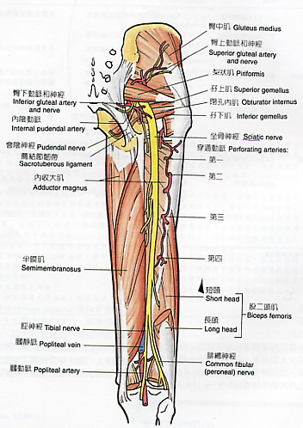
梨狀肌
坐骨神經位於梨狀肌之下，
成十字狀交錯
當梨狀肌有傷（撞、拉傷）或緊繃時，
坐骨神經受到壓迫而出現症狀！

Slide 10
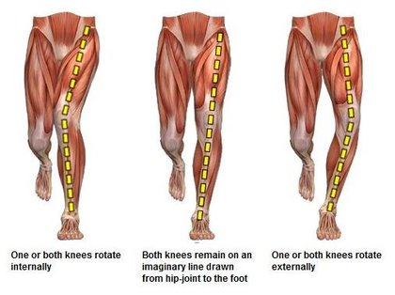

梨狀肌症候群
常見的原因：
1.外力撞擊
2.過多外旋活動量、下肢力學不佳 (toe out)
3.內收肌太緊，外展肌無力，對梨狀肌產生較多拉力。
症狀
臀部中間、深層有鈍痛、上樓梯、上坡有困難
大腿後方無力，感覺異常（麻木）
屈髖、內收及內旋時會引發疼痛

Slide 11
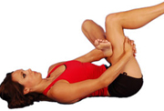
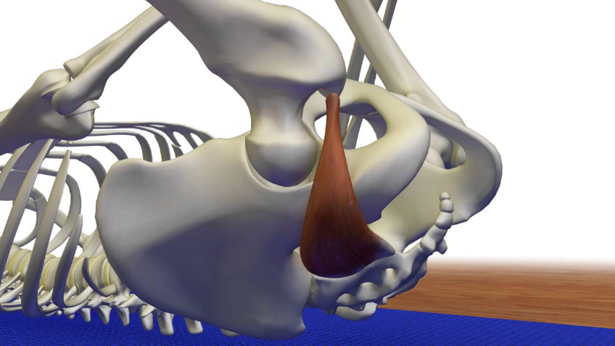
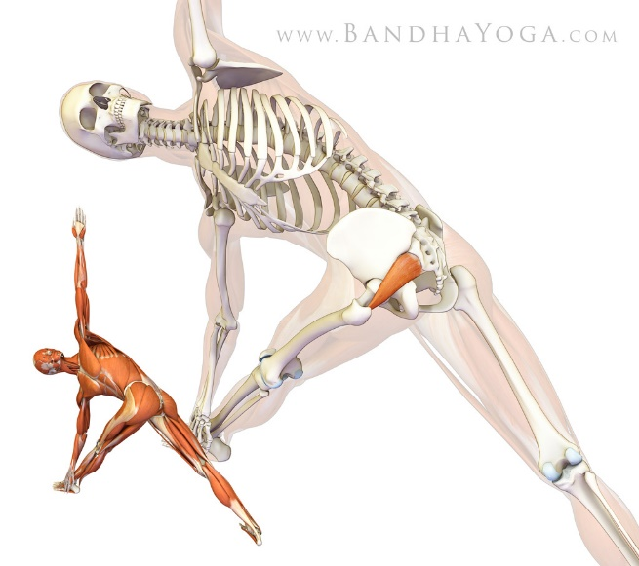
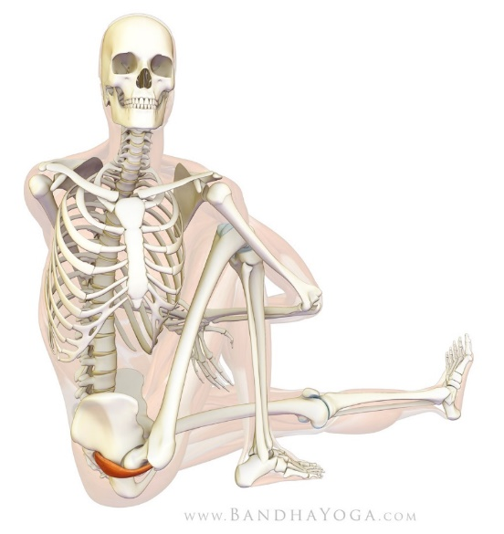
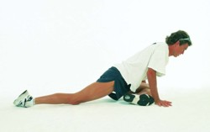
處理
熱敷放鬆肌肉，但必須確認不是急性傷害
若是髖外旋太多(腳尖朝外)、梨狀肌緊繃
  伸展梨狀肌及其他髖外旋肌群.

Slide 12
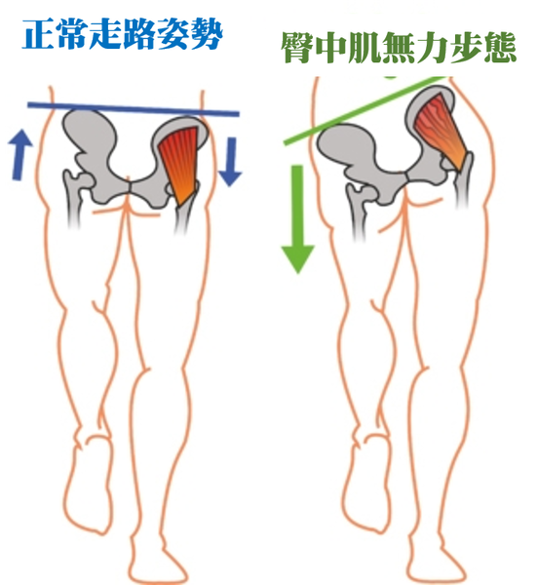
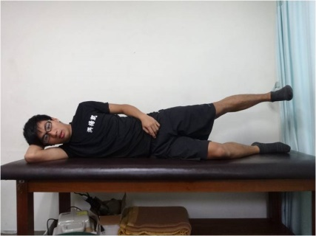
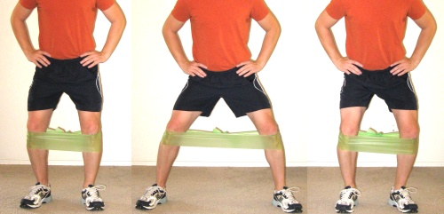
處理
若是內收肌緊、臀大／中肌無力、梨狀肌被拉長
  伸展內收肌
  加強髖外旋肌群、髖外展肌群

Slide 13
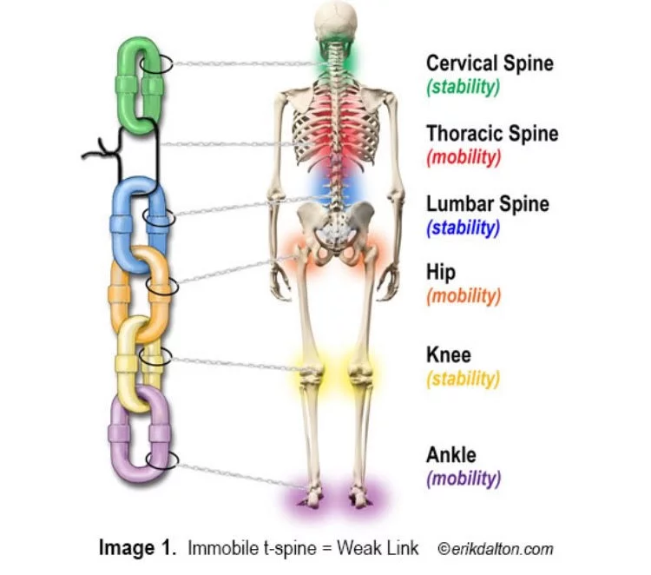
臀肌與下肢慢性傷害息息相關

Slide 14
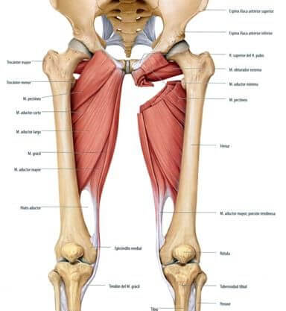
額狀面的穩定
髖內收肌
走路時，將前擺之腳拉到身體重心之下！
髖外展肌、髖伸肌
當跑、走的單腳支撐時
用以維持骨盆的穩定度
臀中肌－防止過度內收
臀大肌－防止過度內旋

Slide 15
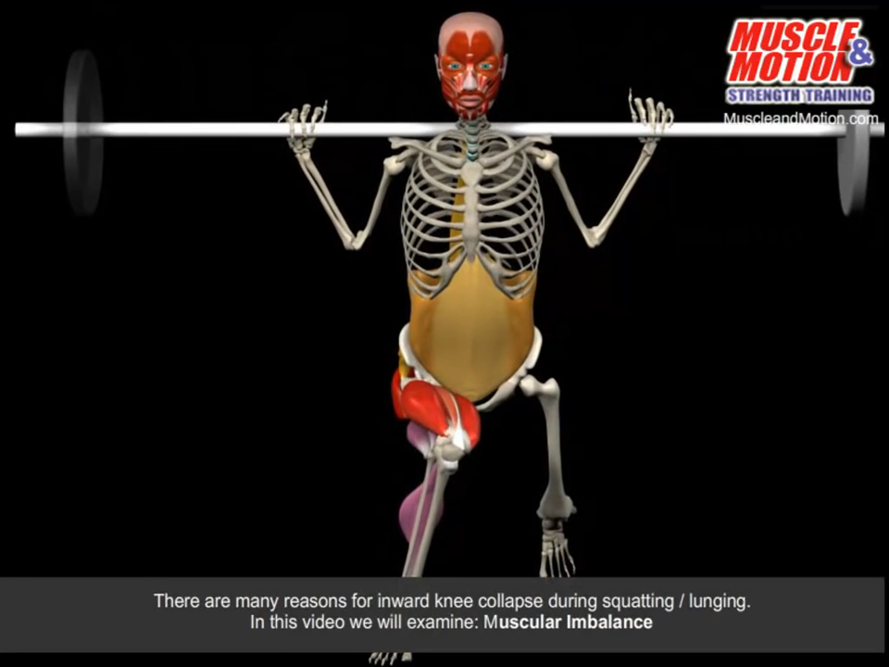

Slide 16
地面反作用力會通過膝關節中心的內側
臀中肌無力時，
對側骨盆掉落，
使身體重心移至支撐腳，
地面反作用力作用位置遠離膝關節中心，
外側副韌帶與髂脛束張力增加
髖外展肌無力時的代償動作是將對側骨盆抬高，
身體傾向支撐腳，讓地面反作用力靠近髖關節中心，但施加於膝關節外側，產生外翻力矩，
(Powers, 2010)

Slide 17
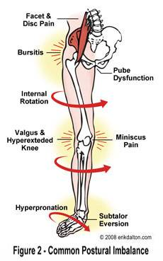
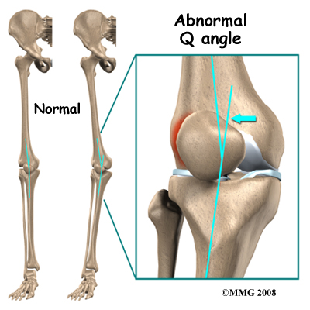
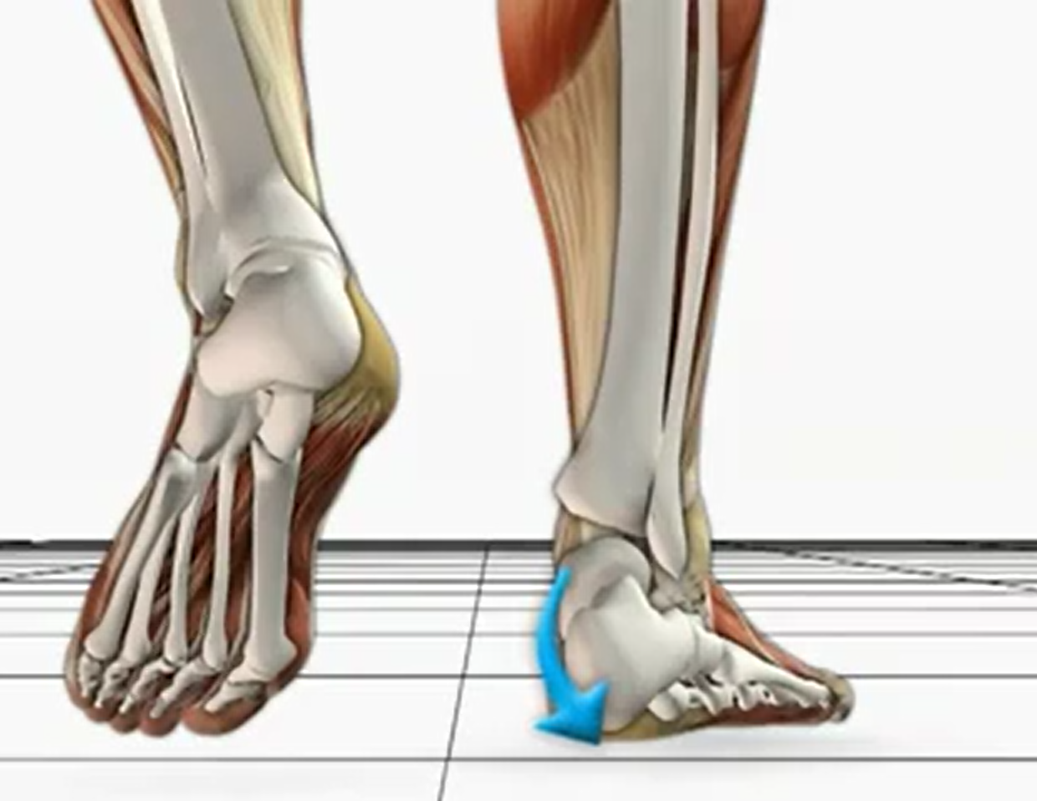

Slide 18
骨盆與髖關節穩定
是下肢傷害的處理／預防策略之一
因近端關節不良所引發的膝關節傷害的概念，來設計膝關節傷害介入計畫
建議考量兩個基本原則：
  (1) 骨盆與軀幹穩定性；
  (2) 動態髖關節控制。
讓單腳活動過程有較佳的骨盆排列

Slide 19
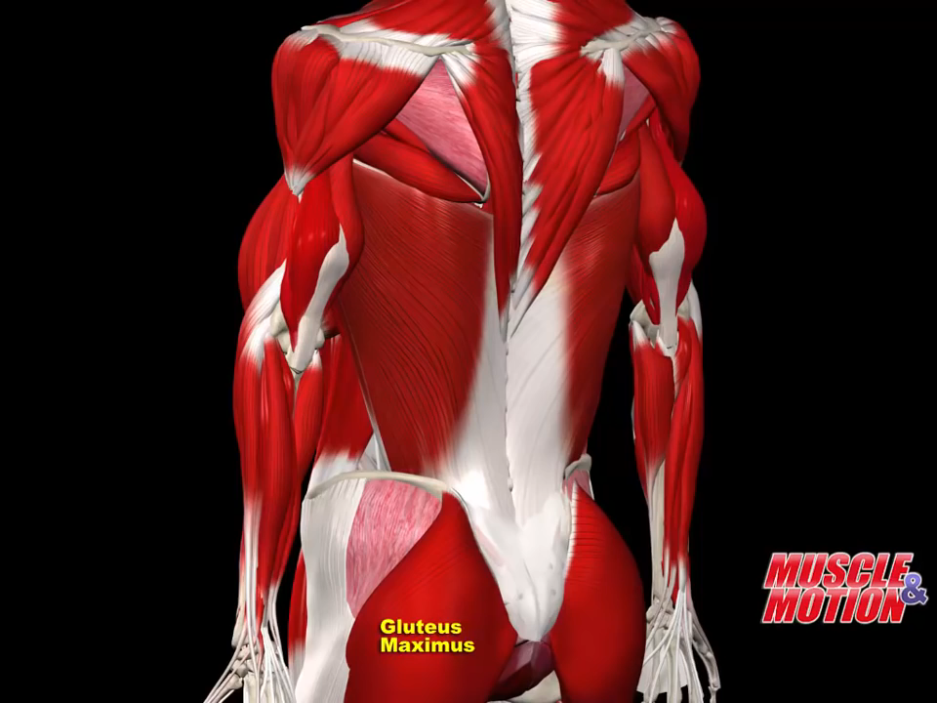

Slide 20
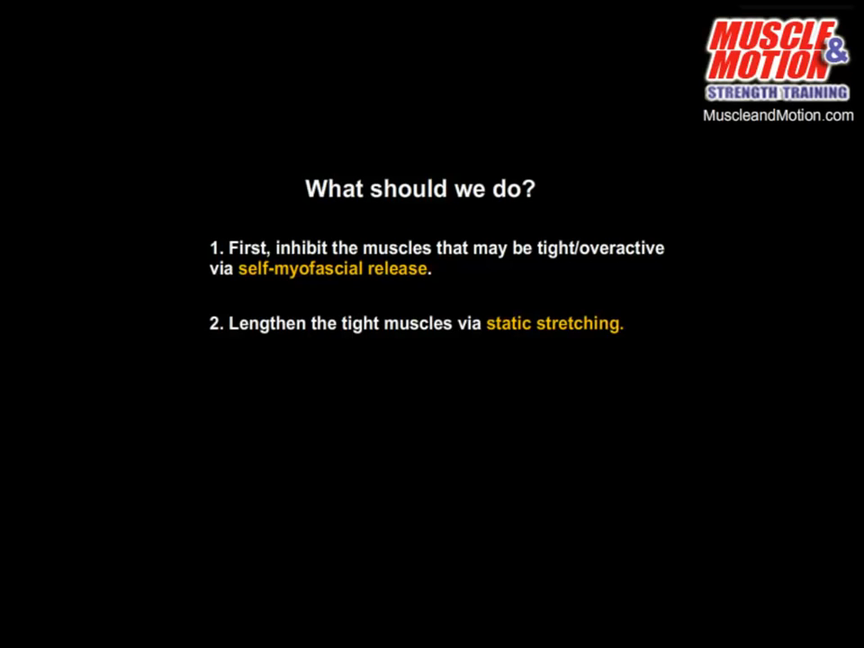

Slide 21
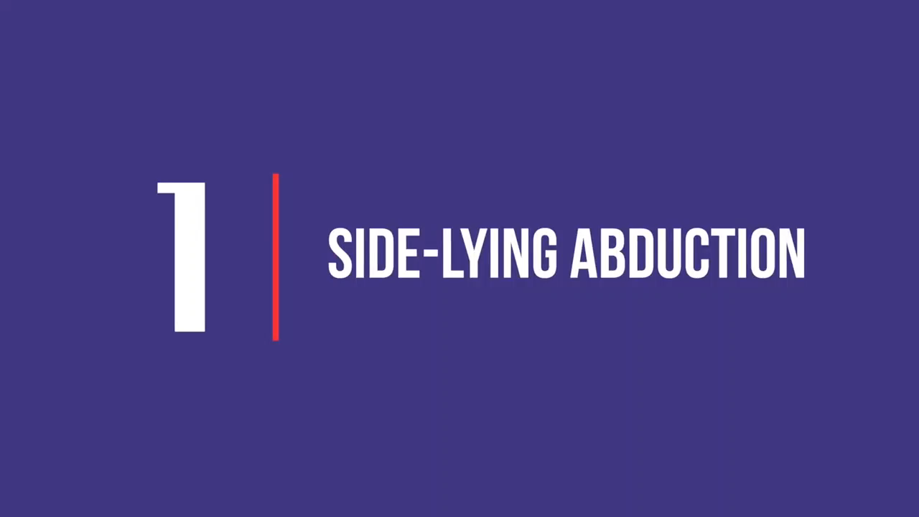
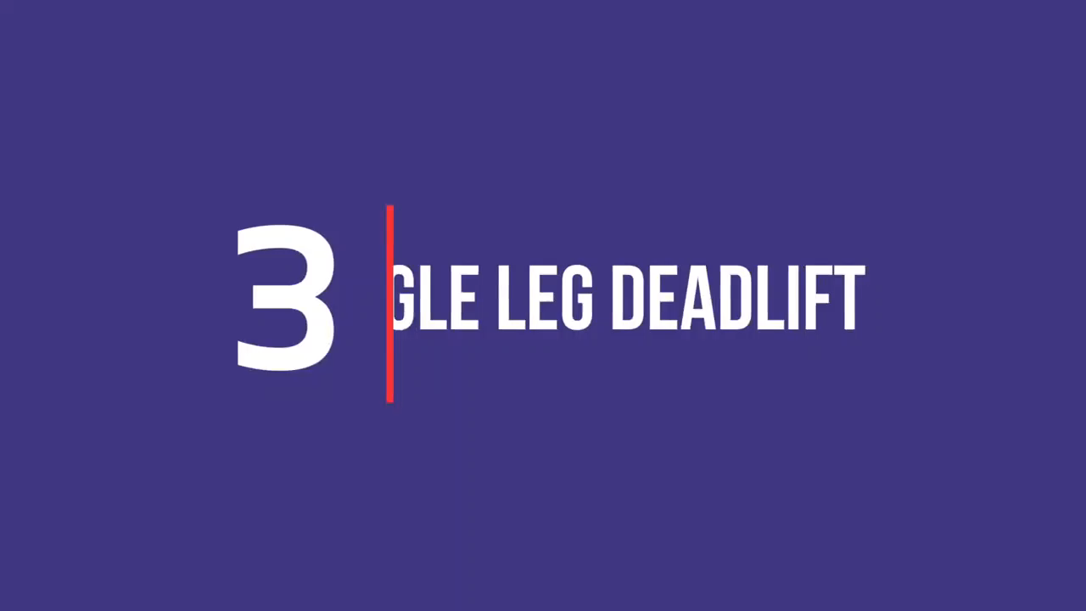
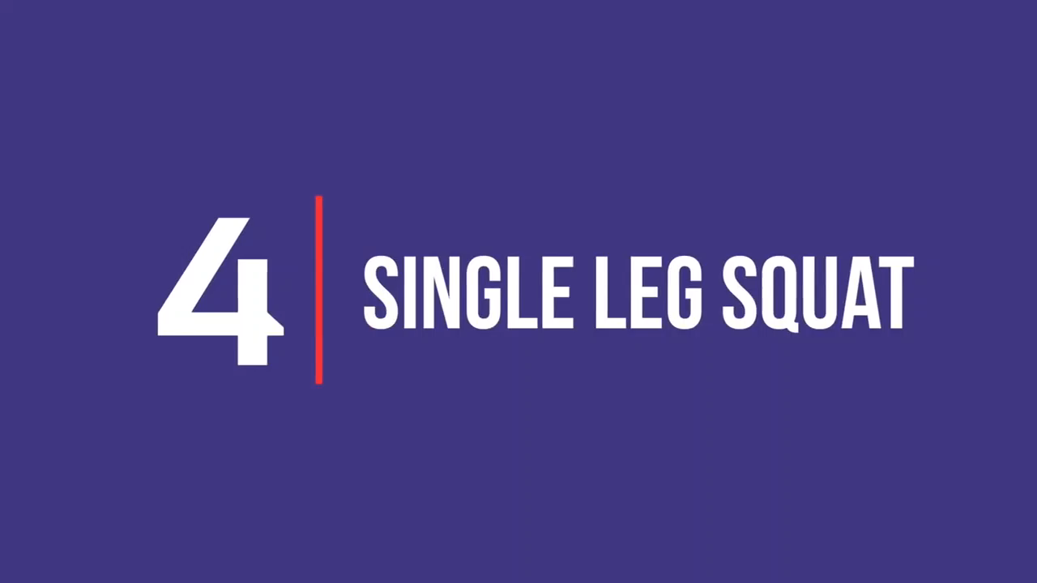

臀中肌活化訓練

Slide 22

Reverse clamshell
預備姿勢：髖外展與伸展
環形彈力帶
進行側滑步
Skater squat

Slide 23
髖關節傷害的預防
柔軟度
  髂腰肌、股四頭肌 與 腿後肌
  臀大肌／臀中肌 與 內收肌群
肌力與神經肌肉控制能力強化
  臀大肌、臀中肌
    骨盆與髖關節於支撐期的離心穩定能力

Slide 24

下肢常見運動傷害之認識
下課囉～

